Slide 1



Roberto Moraes Cruz, Dr.
Universidade Federal de Santa Catarina
roberto.cruz@ufsc.br

Slide 2

SAÚDE MENTAL EM PERSPECTIVAS...

Slide 3

Saúde Mental e as Decisões Difíceis...

Slide 4

EMOÇÕES REVELAM O QUE É IMPORTANTE E O QUE INCOMODA...

Slide 5
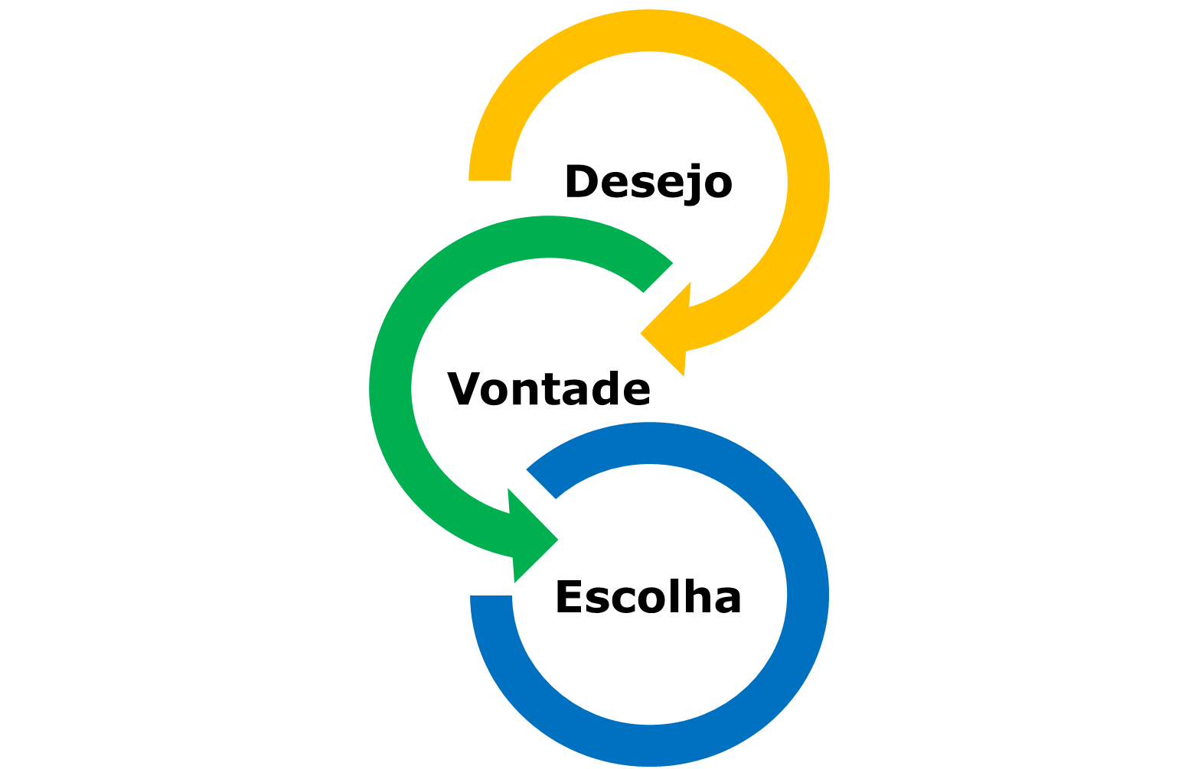
Coerência
Autonomia
Arrependimento
Culpa
Impulsividade
Desgastes Relacionais

Slide 6


Agir por direção ou propósito e não apenas por reação (impulso).

Slide 7

Problemas de Saúde Mental...
Remissão de sintomas
Cura

Slide 8

Prevenção em Saúde Mental...
Cuidado
Autocuidado

Slide 9
Roberto Moraes Cruz, Dr.
Universidade Federal de Santa Catarina
roberto.cruz@ufsc.br

